Slide 1

Välkomna till föräldramöte för Team 16!
D1
2025

Slide 2
LEDARE
Caroline Holmbom Lagledare Josefin Brohammer Huvudmaterialare
Erik Holmbom Huvudtränare Jonas Gustin Materialare
Peter Feldte Ass. Tränare Robin Hell Materialare
Hjalmar Svensson Isledare Fredrik Andersson Materialare
Patric Wallin Isledare Mathias Miletic Fystränare
Mikael Jarbring Isledare
Christopher Panic Isledare
Patrik Ollas Isledare
Oscar Nilsson Isledare

Slide 3
Kommande säsong
Totalt 34st spelare i D1. 31st -16, 2st -15 och 1st -14.
2st fasta målvakter (William G och Eskil)
Träningar framförallt onsdagar och söndagar
Fysträning efter isträning på onsdagar
Serien börjar 18 oktober (D1 anmält 2st lag)

Slide 4
Knattar på A-lags matcher
Kommer vara knattar på A-lags matcher under säsongen
2 barn varje match
Byter om och värmer upp med A-laget
Kommer gå på närvarostatistik men prioritera de barn som ej fick vara med på knattematchen i Frölunda. När dessa barn fått vara knattar kommer resterande barn börja bjudas in
Om några barn redan nu vet att de inte vill vara med som knattar, informera mig.
Första matchen ev. på söndag 28/9, men jag har inte fått någon info än, därav har ingen bjudits in ännu.

Slide 5
Föräldraengagemang
Kassör – Jennie Edin
Caféansvarig – Moa Comstedt
Ansvarig för föreningsbiljetter – Moa Comstedt
Aktivitetsgrupp – Moa, Zandra, Ulla och Lina
Vad vi behöver hjälp med
Sponsring till klubben eller laget (minst 10% till klubben med sponsring pengar)

Slide 6
Lagkassa
Viktigt att alla hjälps åt med försäljning till lagkassan eftersom det går till alla barn
En stabil lagkassa innebär lägre kostnader för föräldrarna vid exempelvis cuper
Behöver en eller ett par föräldrar som kan ansvara för att hålla i försäljning under hösten/vintern.

Slide 7
Instagram
Instagramkonto för team 2016
Kommer vara ett låst konto
Alla föräldrar behöver prata med sina barn om de vill synas på bild på Instagram. Vid minsta tveksamhet så meddelar man mig.
Kommer gå ut med mail samt i föräldragruppen på whatsapp för att försäkra mig om att alla fått informationen och har möjlighet att ta ställning till om man vill vara med på Instagram eller inte.

Slide 8
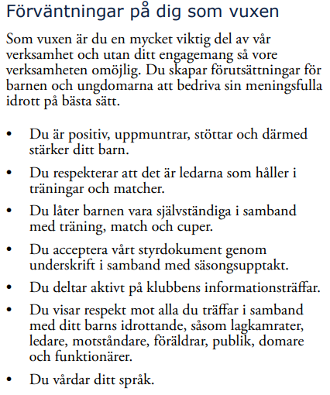

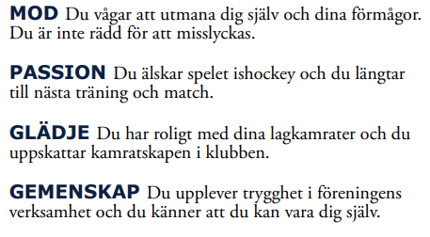
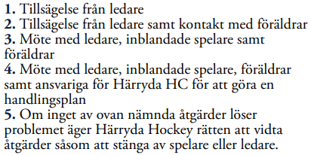
Härrydas styrdokument
Ligger på laget.se under D1/”Mer”/”Dokument”/”Styrdokument och stadgar”/”Styrdokument för den sportsliga verksamheten
Innehåller bland annat förhållningssätt och förväntningar på ledare/spelare och föräldrar
Viktigt att alla föräldrar går in och läser styrdokumentet

Slide 9
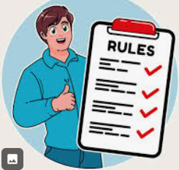
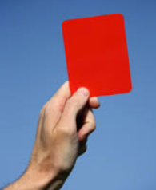
Regler för team 16
Regler som spelare själva bestämt:
1. Inte tacklas
2. Inte slå med klubborna
3. Inte skjuta när målvakten ej är redo
4. Inte skjuta puckar efter avblåsning
5. Inte slåss
6. Snäll kompis
7. Komma i tid
Om regler bryts under träning innebär 1-2min vila i båset samt ursäkt till spelare.
Gäller alla, därefter full fart igen.
Komplettering förhållningsregler från ledare:
Endast ledare sköter musiken på träning/matcher
Inga föräldrar i omklädningsrummet (samtliga ledare har lämnat in utdrag ur polisregistret).
Spelare skall själv lära sig att knyta sina skridskor. Okej att spelare försöker knyta och att ledare knyter om (om det inte blir tillräckligt hårt).
Viktigt att spelare äter innan och efter träning enligt kostcirkeln (aktiva barn behöver äta mer än icke aktiva barn), mellanmål/frukt innan träning

Slide 10
Seriespel
2st lag anmälda för oss i D1
Varje lag består av 2st enheter. Varje enhet består av 1st målvakt och 6st utespelare
Totalt ett lag: 2st målvakter och 12 utespelare (14 barn per matchtillfälle)
Inga fasta lag utan spelare bjuds in till match söndag veckan innan. Sista anmälan tisdag samma vecka
Variation av spelare i olika lag/enheter kommer ske
Alla barn spelar lika mycket under match
Antal träningar eller andel närvaro ligger ej till grund för deltagande på match
Under en säsong bjuds samtliga spelare in lika många gånger att spela matcher med D1. Nej tack kommer att räknas som deltagande!

Slide 11
Uppspel till C2
2st lag anmälda för C2
C2 kommer behöva låna ett antal spelare från oss i D1 varje match
Alla D1 spelare kommer ej få möjlighet att spela upp. Endast tiotal D1 spelare kommer få möjligheten att vara med att spela upp (spelare med tillräcklig hög nivå, vilka tas ut av huvudtränare i D1), rotation per matchtillfälle på dessa spelare kommer ske.
Vilka spelare som har kapacitet till uppspel är inget fastställt utan levande lista som troligtvis kommer justeras allt efter säsongen löper på beroende på hur spelare utvecklar sig. Behov av antal spelare och exakt vilka spelare bestäms mellan huvudtränare D1 (Erik H) – huvudtränare C2 (Andreas H).
Utskick kommer ske till berörda spelares föräldrar per matchtillfälle eller kontakt via sms/telefon till föräldrar samt inbjudan på laget.se

Slide 12
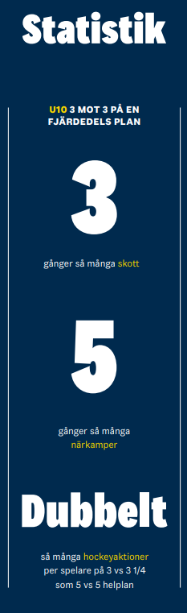
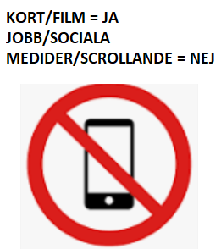
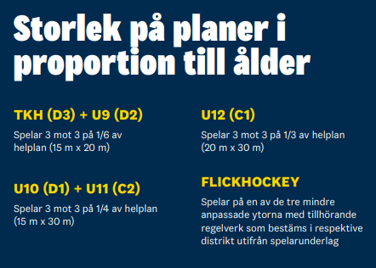
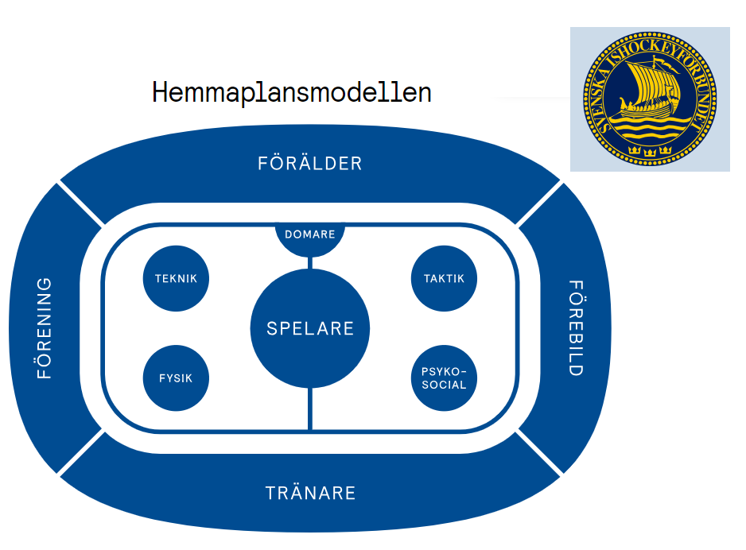
Hemmaplansmodellen

Slide 13
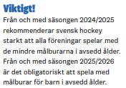
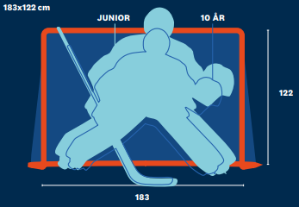
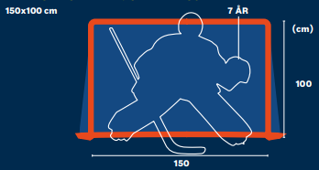
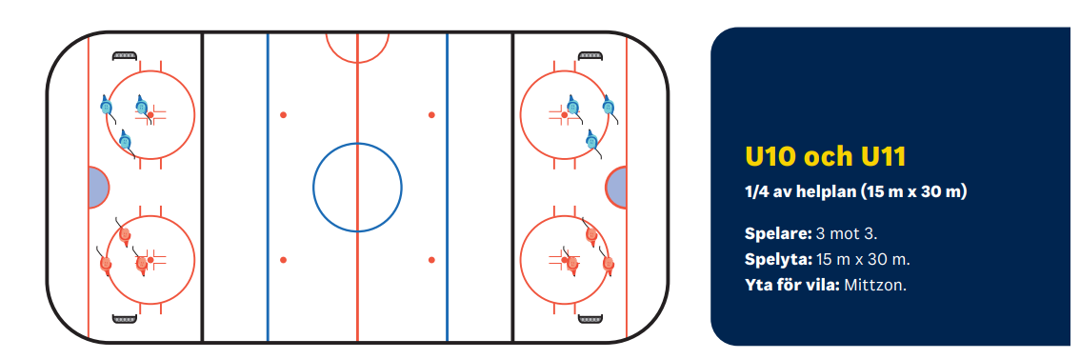


Hemmaplansmodellen
Nytt för i år är att D2 och D1 spelar med mindre målburar
C2 –
TKH – D1
D1
C2
D1/C2

Slide 14

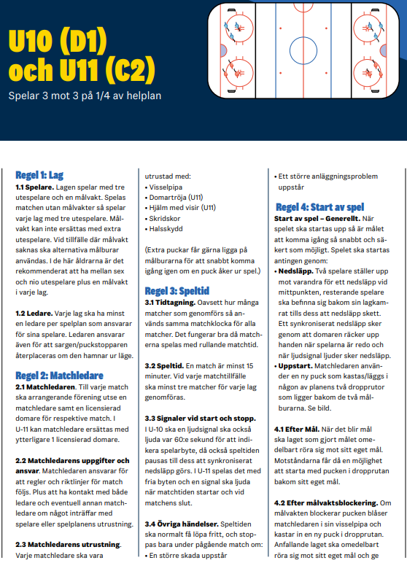
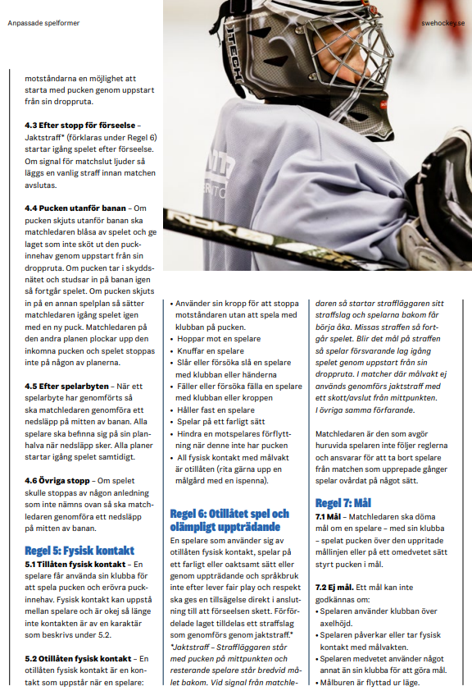
Hemmaplansmodellen – Regler C1

Slide 15

Kortsiktigt mål under säsongen Team 16
Spelarnas egna mål: ”Passa som i en triangel med varandra”
Att alla spelare skall ha C2-nivå efter säsongens slut
Skapa en lagkänsla så att alla barn lär känna varandra. Kul att spela hockey
Att spelare lär sig reglerna i laget samt följer dessa
Fortsätta jobba med 1a, 2a och 3:e press (enklare positionsspel på isen)
Teoriträning (under off-ice träning, start början på 26)
Ha 2st aktiviteter off-ice (en höst -25 och en vår -26)
2st föräldramöten (början höst -25 och slutet vår -26)
Åka på minst 2st cuper (höst -25), ev 2st cuper till vår -26.
Öka lagkassan

Slide 16
Långsiktigt mål (5 års period) Team 16
Ha en jämn och bredd trupp
Behålla så många spelare som möjligt (minst 20st spelare, 3st målvakter)
Att ha motiverade spelare
Glädje och positiv energi i laget
Rutin på fysträning, innan eller efter isträning med varierat fokus på koordination, lek, kondition och styrka
Förbereda med teorikunskap, rena teoripass
Öva på tacklingar , ge och ta emot, start att öva på under C2 (U11)
Individuella samtal med spelare, start C1 (U12)

Slide 17
Frågor?
Kontakt: caroline.holmbom@hotmail.com holmbome@outlook.com

